Slide 1




Мультиплатформа по трудоустройству выпускников учебных заведений
Название команды: «Petrolhead'ы»

Slide 2

АКТУАЛЬНОСТЬ ПРОЕКТА
подтверждается наличием следующих трендов:
Кадровый голод, острая нехватка квалифицированных кадров, при этом:
около 20% выпускников 2023 года к октябрю еще не были трудоустроены, примерно треть трудоустроенных выпускников работают не по специальности
опыт совмещения работы и учёбы имеют 55% опрошенных бакалавров и специалистов, а также 84% магистрантов
Поколение новой молодежи, готовое за меньшие деньги заниматься интересной работы, но ценящие свой комфорт
Развитие технологий виртуальной, дополненной и машинной реальности - AR/VR/MR.
Notes:
слайды 3-4 можно объединить
для заказных проектов Как вы коммуницируете с заказчиком? Получали ли обратную связь по промежуточным стадиям решения? Как часто общаетесь? Кто ваши контактные лица?

Slide 3
ЦЕЛЕВАЯ АУДИТОРИЯ
Студенты и выпускники учебных заведений (молодые специалисты):
Основная цель: Помощь в поиске работы и развитии карьеры.
Функциональность: Размещение резюме, вакансий, обзор предложений, инструменты для повышения конкурентоспособности молодых людей (конструктор резюме, тренажеры для повышения навыков прохождения собеседований).
Работодатели - собственники малого и среднего бизнеса, HR-подразделения компаний:
Основная цель: Продвижение компании среди студентов и выпускников, поиск перспективных сотрудников, установление контактов с потенциальными специалистами.
Функциональность: Размещение описания компании, объявлений и вакансиях, поиск профильных кандидатов, аналитика рынка труда.
Сегменты в дальнейшем могут быть дополнительно дифференцированы в зависимости от профессии (резюме) и отраслевой принадлежности (компании, вакансии). Это позволит платформе более точно соответствовать потребностям своих пользователей.
В качестве потенциальной целевой аудитории были определены также сегменты:
люди, испытывающие трудности с трудоустройством, и/или желающие сменить профессию
Notes:
слайды 3-4 можно объединить
для заказных проектов Как вы коммуницируете с заказчиком? Получали ли обратную связь по промежуточным стадиям решения? Как часто общаетесь? Кто ваши контактные лица?

Slide 4
КЛЮЧЕВАЯ ПРОБЛЕМА ЦЕЛЕВОЙ АУДИТОРИИ
Для студентов и выпускников
низкая конкурентоспособность на рынке труда из-за отсутствия опыта работы, отсутствие приглашений от работодателей, слабое знание технологии поиска работы.
В связи с этим - падение самооценки, финансовые трудности, депрессия, неуверенность, страхи.
Часто не удовлетворена потребность в поддержке
Для работодателей: кадровый дефицит, отсутствие на рынке привлекательных соискателей.
Notes:
слайды 3-4 можно объединить
для заказных проектов Как вы коммуницируете с заказчиком? Получали ли обратную связь по промежуточным стадиям решения? Как часто общаетесь? Кто ваши контактные лица?

Slide 5
Пользовательский сценарий
Для работодателя
AS-IS
Существующие решения:
реклама на сайтах объявлений , радио и социальных сетях, персональный подход к каждому кандидату.
Скорее всего, компания не выстраивает бренд как работодатель
TO BE
Будет создана база данных потенциальных кандидатов на замещение вакантных должностей. Работодатель сможет с ней ознакомиться и выбрать специалистов для приглашения на предприятие.
Работодатель также может размещать брендированное описание компании, видеоролики и брендированные объявления о вакансиях для повышения узнаваемости бренда

Slide 6
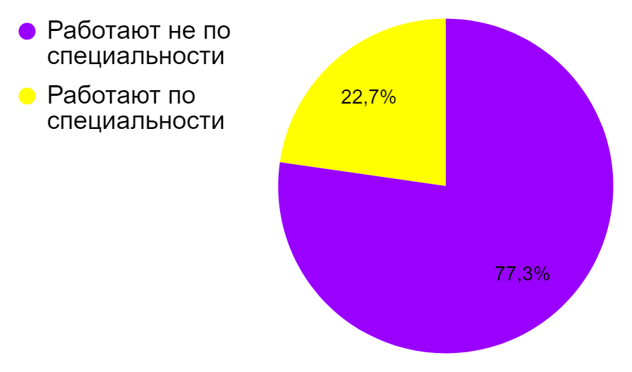
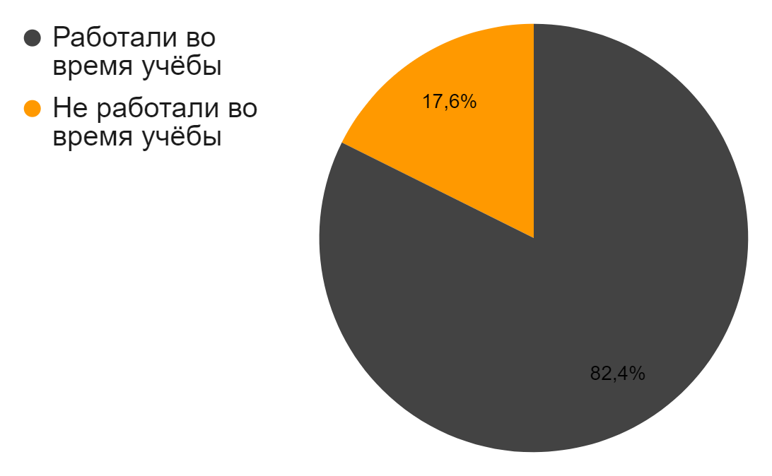
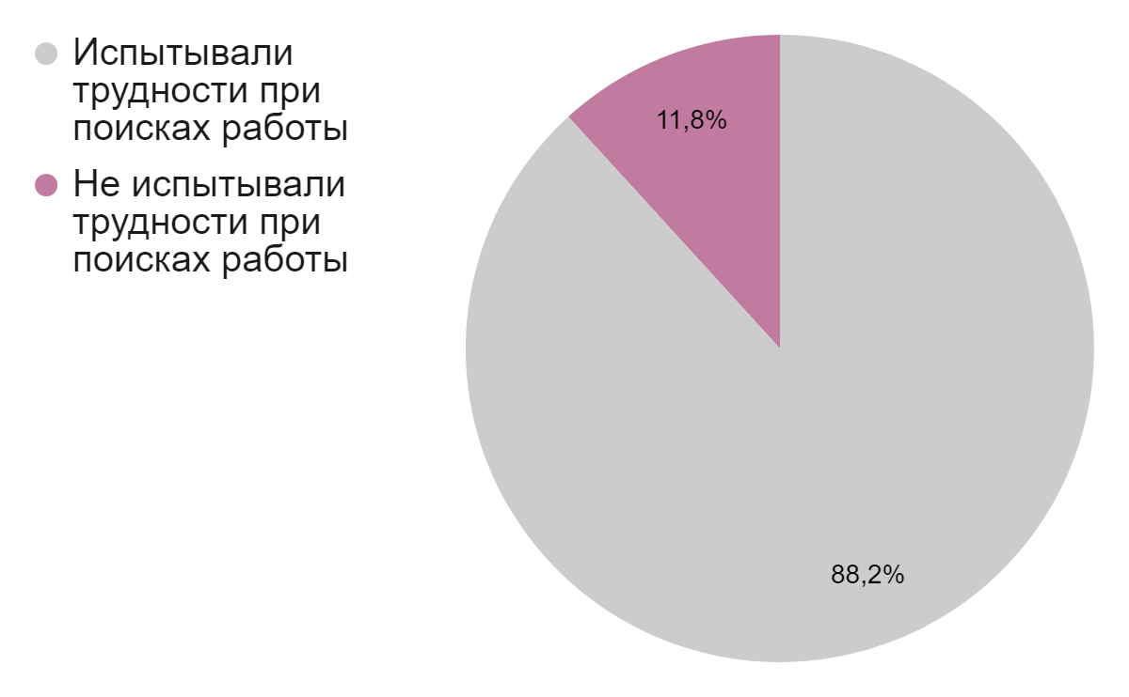
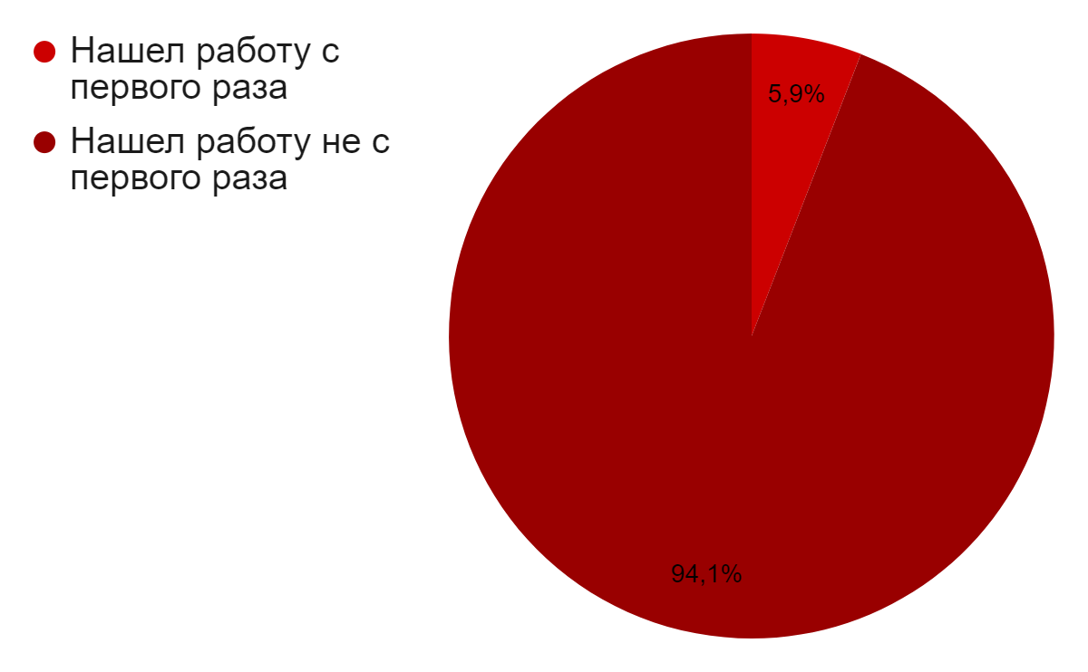
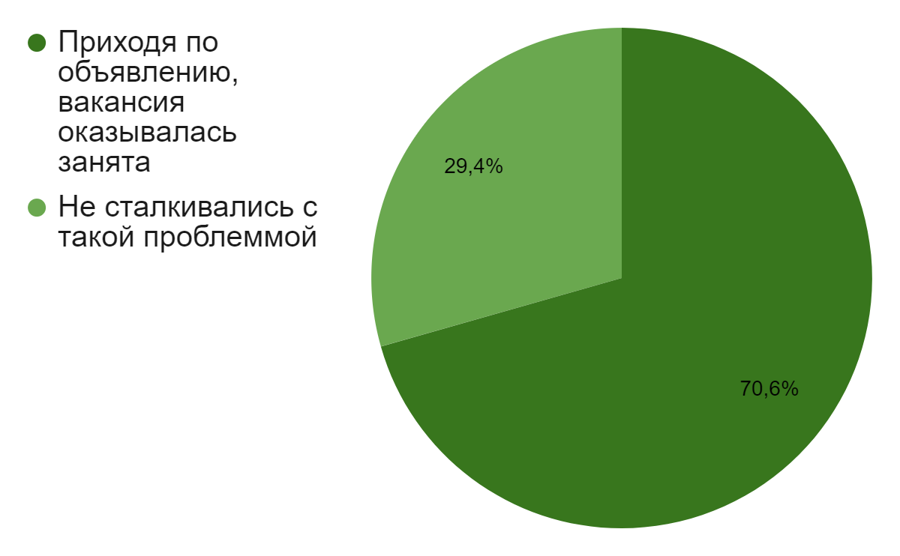
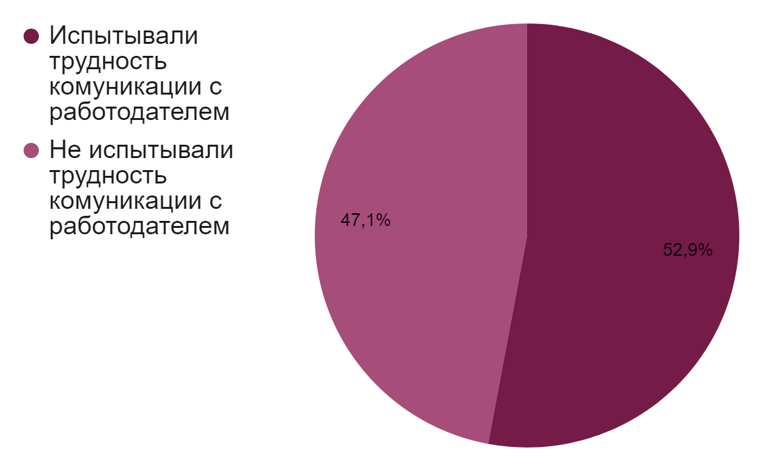
Для подтверждения гипотезы проблемы проводились интервью
Результаты интервью (17 шт)
Notes:
слайды 3-4 можно объединить
для заказных проектов Как вы коммуницируете с заказчиком? Получали ли обратную связь по промежуточным стадиям решения? Как часто общаетесь? Кто ваши контактные лица?

Slide 7
Пользовательский сценарий
Для выпускников и студентов старших курсов
AS-IS
Существующие решения:
активный поиск - мониторинг вакансий на сайтах объявлений, радио и социальных сетях, по знакомым и родственникам, в компаниях, где проходили стажировку
TO BE
Студент или выпускник (молодой специалист) учебного заведения регистрирует на мультиплатформе резюме, ИИ предлагает ему способы его оптимизации/корректировки. Выпускнику будет рекомендовано также записать видеорезюме и сформировать пакет документов, подтверждающих компетенции - сертификаты, грамоты, вкладыши к диплому. По желанию выпускник может воспользоваться тренажерами развития навыков самопрезентации и ответов на вопросы рекрутеров. И, конечно, система с помощью ИИ подбирает ему список релевантных вакансий.

Slide 8
ОПИСАНИЕ ПРОДУКТА
Мультиплатформа для трудоустройства студентов и выпускников с функционалом:
чат-бот,
тренажер для развития коммуникативных навыков в ситуациях ответа на часто встречающиеся вопросы рекрутера (диалоговый симулятор),
VR -модуль по развитию навыков самопрезентации ,
конструктор/ редактор резюме,
цифровой профиль/портфолио,
онлайн оплата,
база цифровых профилей,
база актуальных релевантных вакансий,
личный кабинет
Notes:
слайды 3-4 можно объединить
для заказных проектов Как вы коммуницируете с заказчиком? Получали ли обратную связь по промежуточным стадиям решения? Как часто общаетесь? Кто ваши контактные лица?

Slide 9
Конкуренты/аналоги
Центр трудоустройства студентов | Работодателю - ярмарка вакансий, встреча, экскурсия - оффлайн. Вакансии через старост, через чаты. Для студентов: участие в мероприятиях |  | Нет рассылок, лишняя информация отсутствует, цифровые портфолио молодых специалистов, есть вакансии для любой рабочей деятельности
HH.ru, АВИТО | Отдельное предложение - резюме, вакансия, организация. Все виды занятости | Много рассылок
Факультетус | Это цифровые ярмарки вакансий для студентов, но там же есть и много вакансий от работодателей плюс информация о разных мероприятиях и событиях. | Нет вакансий в плане подработки
Andy for you | Страничка в ВК, которая помогает студентам и молодым специалистам начать карьеру в хороших компаниях | Плохо работает сайт, нет вакансий для подработки, работа только для студентов
Буду | Из фишек: конструктор резюме, карьерные онлайн выставки в game-формате и др. | Много лишней информации
Notes:
можно заполнить только одну из таблиц: слайд 9 или 10 или сделать слайд 11

Slide 10


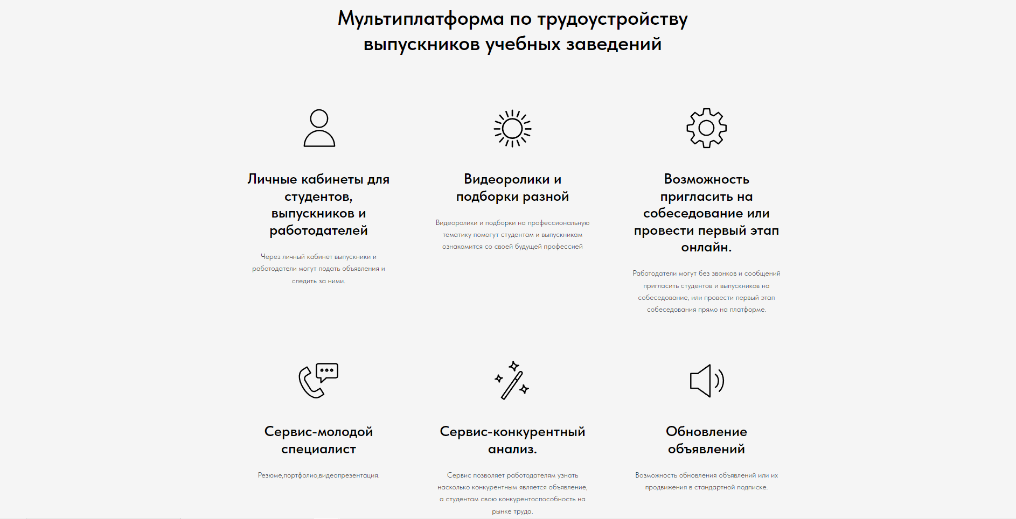
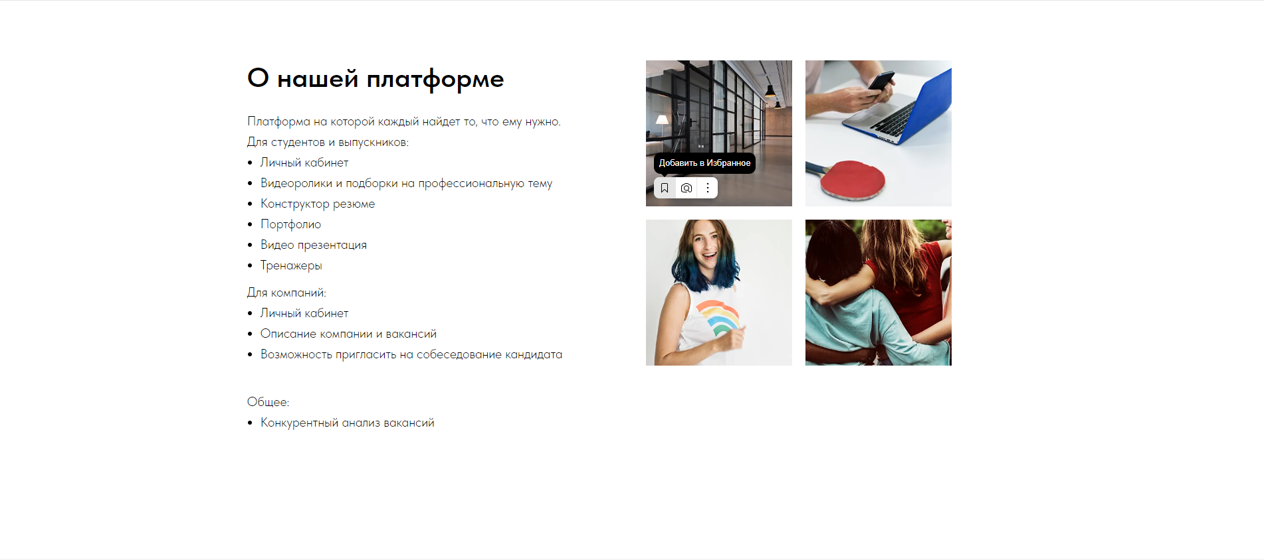
ПРОТОТИП
Notes:
слайды 3-4 можно объединить
для заказных проектов Как вы коммуницируете с заказчиком? Получали ли обратную связь по промежуточным стадиям решения? Как часто общаетесь? Кто ваши контактные лица?

Slide 11
ЦЕННОСТНОЕ ПРЕДЛОЖЕНИЕ
Для работодателя
У вас проблема с нехваткой кадров?
У нас есть решение!
База резюме студентов и выпускников технических ВУЗОВ!
Для студентов
Не можешь найти первую работу?
У нас есть решение!
База вакансий от работодателей, готовых рассмотреть молодых специалистов
Notes:
слайды 3-4 можно объединить
для заказных проектов Как вы коммуницируете с заказчиком? Получали ли обратную связь по промежуточным стадиям решения? Как часто общаетесь? Кто ваши контактные лица?

Slide 12
Монетизация
Модель коммерциализации
На разработку проекта потребуется 1 269 000 рублей
Основные затраты: аренда сервера, реклама,обслуживание сервера, ФОТ
Точка безубыточности - 6 мес со старта продаж
Планируемая прибыль за 12 месяцев - 19 млн 800 руб
Источники финансирования: инвестиции
Notes:
предположения о монетизации и бизнес-модели

Slide 13
Монетизация
Каналы продвижения
Продукт будет реализован и на рынке в2в (компании - работодатели) и на рынке в2с (студенты и выпускники),
Для сегмента в2с решающее значение имеет понимание проблем, потребностей и предпочтений клиентов, а также создание доверия и демонстрация ценности продукта.
1. Социальные Сети
2. Email рассылки и посты в чатах учебного заведения, факультета, курса, группы.
3. Сотрудничество с блогерами,
4. Контекстная и таргетированная реклама
5. SEO:Оптимизация контента сайта для лучшего ранжирования в поисковых системах
6. Участие в событиях и конференциях
В качестве основных компонентов маркетинговой стратегии для работодателей можно выделить:
1. Установление отношений с ключевыми лицами принятия решений: идентификация и вовлечение руководителей через профессиональные сети, например LinkedIn
2. Почтовый маркетинг
3. Участие в отраслевых мероприятиях и конференциях
4. SEO и контекстная реклама
5. Партнерские и реферальные программы
7. Социальные медиа и форумы
8. Кейс-стади . Разработка подробных кейсов использования продукта и сбор отзывов довольных клиентов для демонстрации успеха и результата внедрения.
Notes:
предположения о монетизации и бизнес-модели

Slide 14
Монетизация
Каналы сбыта
Оплата подписки на платформу планируется через он-лайн кассу и модель Fremium, когда в начале пользователю предоставляется бесплатный доступ с ограниченным функционалом, а в дальнейшем предлагается оплата за расширенные функции
В качестве основных каналов сбыта можно выделить:
1. Собственно мультиплатформа. Продажа продуктов напрямую с мультиплатформы через систему онлайн платежей, что даст полный контроль над пользовательским опытом, сбор данных для последующего анализа и персонализации, прямое взаимодействие с клиентами.
2. Продажа через интернет-рекламу (соцсети, Яндекс Директ, рассылка и др.)
3. Реферальные программы: мотивирование текущих пользователей к распространению информации о продукте среди своих знакомых и друзей.
4. Оффлайн мероприятия и ярмарки: участие в образовательных выставках, семинарах и ярмарках для продвижения продуктов. Личное взаимодействие с потенциальными клиентами, сбор обратной связи, установление личных отношений.
Notes:
предположения о монетизации и бизнес-модели

Slide 15
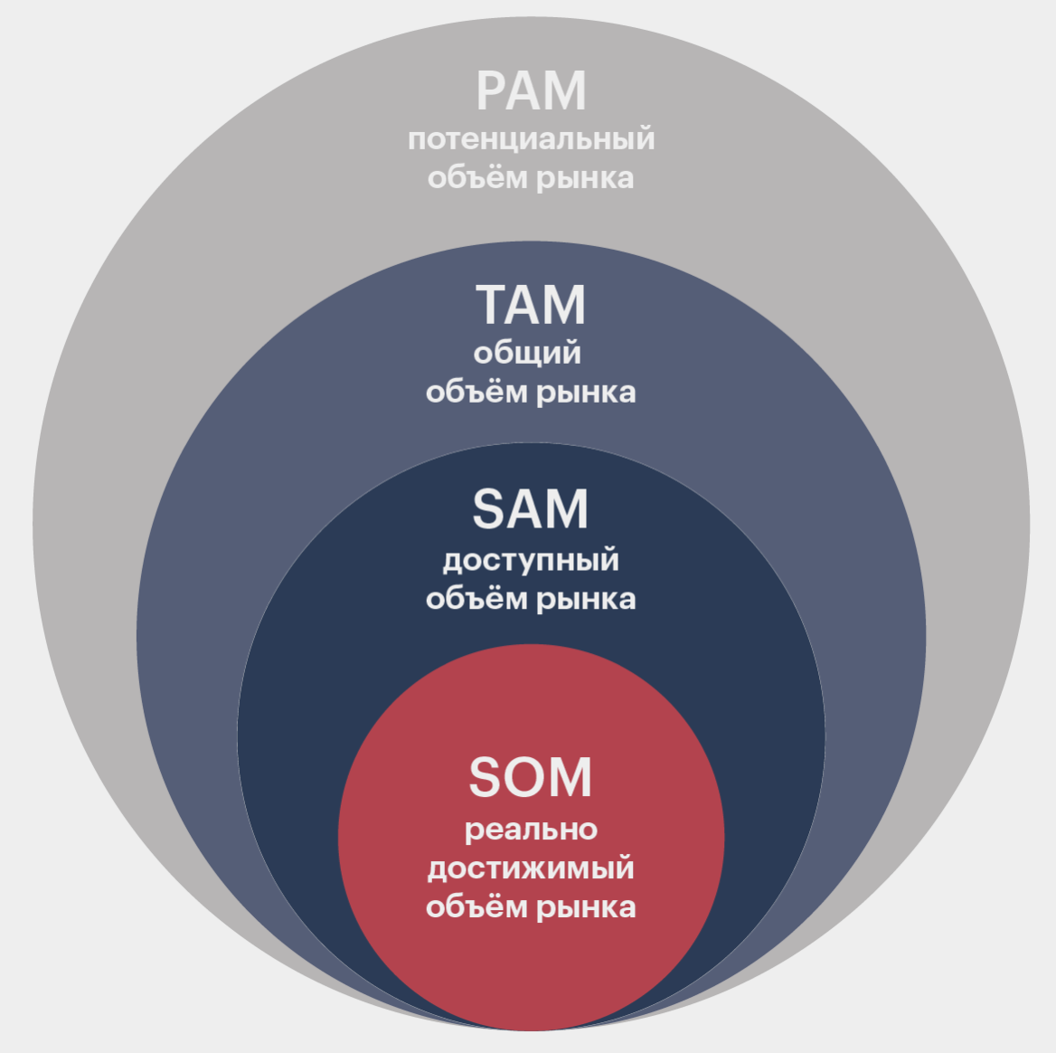
Объем рынка, его динамика
В 2022 году суммарная выручка крупнейших российских компаний в сфере трудоустройства выпускников выросла на 17,95% и составила 87 млрд рублей.
PAM — 760 млн рублей
TAM — 215 млн рублей
SAM — 5 420 тыс рублей
SOM — 916 тыс рублей
На разработку проекта потребуется 1 269 000 рублей
Основные затраты: аренда сервера, реклама,обслуживание сервера, ФОТ
Точка безубыточности - 6 мес со старта продаж
Планируемая прибыль за 12 месяцев - 19 216 800 руб
Источники финансирования: инвестиции
Notes:
https://skillbox.ru/media/marketing/kak-otsenit-obyem-rynka-metodom-pam-tam-sam-som-rasskazyvaem-na-primere-onlaynservisa/
PAM (Potential Available Market) — потенциально доступный рынок. Это весь объём рынка с учётом того, как он изменится за интересующее вас время. оказатель считают, чтобы понять, как меняется рынок, — и так оценить перспективы продукта.
На примере. В стране 8000 частных клиник и медицинских организаций. По прогнозам исследовательской компании Gartner, в ближайшие три года число частных медицинских организаций увеличится на 10% — до 8800. Стоимость подписки на журнал — 32 000 рублей в год. PAM будет равен 8800 × 32 000 рублей — это около 280 млн рублей.
TAM (Total Addressable Market) — общий объём рынка, на котором можно продать ваш продукт. Показатель включает всех потенциальных клиентов — в том числе тех, кто уже покупает у ваших конкурентов или даже не покупает товары-аналоги.
На примере. В стране 8000 клиник. Подписка на медицинско-бухгалтерский журнал стоит 32 000 рублей, это значит, что TAM составит около 256 млн рублей.
Что показывает. TAM — это предел роста компании. Показатель демонстрирует перспективы продукта, если он сможет занять весь рынок. На практике TAM недостижим и даже 10% от TAM — большая победа. Близкие к 100% от TAM цифры встречаются на монополизированных рынках.
С помощью TAM также определяют, есть ли у компании потенциал для расширения на рынке.
SAM (Served/Serviceable Available Market) — доступный объём рынка, доля от TAM. SAM показывает, сколько денег уже тратится на решения, похожие на ваше. SAM — это рынок прямых конкурентов и аналогов.
Для одноместных колясок SAM — это объём продаж одноместных колясок; для справочно-правовой системы для юристов SAM — это объём продаж справочно-правовых систем для юристов.
На примере. В стране 8000 частных медицинских организаций, которые могут приобрести подписку на бухгалтерский онлайн-журнал. Однако только 30% таких организаций покупают бухгалтерские журналы. Вы знаете это из данных аналитики или по результатам собственных обзвонов.
У остальных 70% — разные причины отказа. Например, в бюджете нет соответствующей статьи расходов или клиники не считают нужным заботиться о бухгалтерах.
SAM будет равен 8000 × 30% × 32 000 рублей (цена подписки). Получится, что число клиентов — 2400 компаний, а наш SAM — 76,8 млн рублей в год.
Можно посчитать по-другому. Профильная консалтинговая компания ведёт статистику услуг, которые заказывают медицинские учреждения. По данным консультантов, за год клиники покупают бухгалтерские журналы на 56 млн рублей. Это и будет наш SAM.
Что показывает. Объём рынка, который можно занять, если вытеснить прямых конкурентов. Это максимальный объём ниши, в которой работает компания. SAM не учитывает тех, кто мог бы купить продукт, но не покупает его по самым разным причинам.
SOM (Serviceable & Obtainable Market) — реально достижимый объём рынка, доля от SAM. Это объём продаж, который компания может получить с помощью доступных ей инструментов.
На примере. Почти все продажи нашему онлайн-журналу приносят прямые звонки клиентам. 70% клиник ни при каких условиях не будут покупать бухгалтерские журналы. Если менеджер попал в клинику, которая принадлежит к остальным 30%, то конверсия составит 10%. Одна из десяти клиник, выписывающих бухгалтерский журнал, покупает наш онлайн-сервис.
К SAM, напомним, относится 2400 медицинских организаций — столько готовы купить бухгалтерские журналы. Если мы все их обзвоним, то получим 240 клиентов — 10%. Подписка стоит 32 000 рублей, умножим её на число клиентов и получим 7,7 млн рублей. Это и есть наш SOM.
Что показывает. Какой объём рынка можно получить с помощью существующей стратегии. SOM исключает клиентов, которые потенциально есть на рынке, но компания не сможет до них достучаться. Показатель учитывает конкуренцию, конверсию продаж в компании и другие факторы.

Slide 16
Бизнес-модель
ПРОБЛЕМА Молодой специалист: не конкурентоспособен на рынке, нет связей, нет опыт поиска работы, прохождения собеседований - без работы, работает не по специальности, упущеннаЯ выгода Работодатель - дефицит кадров СУЩЕСТВУЮЩИЕ АЛЬТЕРНАТИВЫ Центр трудоустройства студентов при ВУЗе, ЦЗН, работные сайты, Центры развития карьеры, карьерные консультации. Сайты, платформы | РЕШЕНИЕ Мультиплатформа для трудоустройства выпускников и студентов, где есть: - цифровой профиль студента (видеопрезентация, резюме, портфолио) - VR-модули для развития навыка самопрезентации и ответов на вопросы, - банк вакансий, - банк цифровых профилей/резюме, - личные кабинеты пользователей | ЦЕННОСТНОЕ ПРЕДЛОЖЕНИЕ У вас проблема с нехваткой кадров? У нас есть решение! База резюме студентов и выпускников технических ВУЗОВ! Не можешь найти первую работу? У нас есть решение! База вакансий от работодателей, готовых рассмотреть молодых специалистов | СКРЫТОЕ ПРЕИМУЩЕСТВО VR - модули, ИИ, база резюме специалистов, база вакансий | ПОТРЕБИТЕЛЬСКИЙ СЕГМЕНТ Молодой специалист, выпускник -.... Работодатель - автосервисы РАННИЕ ПОСЛЕДОВАТЕЛИ Студенты и выпускники - Замотивированные на труд,необходимость в доходе,...
 | КЛЮЧЕВЫЕ МЕТРИКИ посещаемость сайта, глубина просмотров, время на сайте, регистрация, бесплатный период, кол-во подписок, повторные покупки ( воронка маркетинга и воронка продаж), объем продаж, прибыль, отзывы, удовлетворенность клиентов |  | КАНАЛЫ Для студентов и выпускников: расклейка объявлений, флаеры, соцсети, выступления, рассылка личных сообщений, Ютуб. Для работодателей: Соцсети, АВИТО, ТВ
СТРУКТУРА РАСХОДОВ Затраты на разработку - ФОТ программистов, аренда сервера, открытие юрлица, реклама Постоянные затраты - Пользовательское соглашение, ФОТ, аренда сервера, реклама Переменные затраты: 1. % банку за эквайринг, налоги |  | ПОТОКИ ПОСТУПЛЕНИЯ ДОХОДОВ Платные опции для работодателя - поднять вакансию, увеличить показы, брендированная вакансия, реклама компании Опции платные для студентов - платно отключать рекламу, платная подписка, доступ к тренажерам

Slide 17
Календарный план развития проекта
1. до 01.04.2024 - регистрация юрлица, поиск программистов, разработка проекта, в том числе подготовка VR-модулей и обучение ИИ,
2. с 01.05 - запуск рекламной кампании
3. 01.04- 01.06.2024 - тестирование платформы (ТГТУ), формирование банка резюме и цифровых профилей / портфолио, формирование банка вакансий
4. с 01.06.2023 - старт продаж (Тамбов и ТО)
5. с 01.08.2023 - масштабирование проекта

Slide 18
Команда проекта
Скрипничук Владислав
Иноземцев Михаил
Харитонов Виталий
Дедов Артём
Соловьёв Артём
Палачев Фёдор
Notes:
Почему вы и ваша команда – подходящие люди, чтобы построить и вырастить эту компанию? Какой опыт есть у вас, которого нет у других? Выделите ключевых членов команды, их успехи в других компаниях и ключевые знания, которые они привносят.

Slide 19
Благодарим за внимание!
Готовы ответить на вопросы

